Slide 1

MODELOS DE
BOOSTING
De aprendices débiles a predicciones potentes
Bastian Galasso Díaz

Slide 2
Objetivos y ruta de la clase
02
Al terminar, podrás explicar cómo aprende cada familia y elegir una alternativa razonable.
1
2
3
4
Intuición
Fundamentos
Implementaciones
Decisión
Aprender de errores
AdaBoost y gradientes
XGBoost, LightGBM, CatBoost
Comparar y ajustar
Pregunta guía
¿Cómo equilibramos capacidad predictiva, velocidad, datos categóricos e interpretabilidad?
Modelos de Boosting
2/20

Slide 3
La intuición de boosting
03
Muchos modelos simples se entrenan en secuencia y se suman para formar un predictor fuerte.
Árbol 1
Errores 1
Datos
Árbol 2
Errores 2
Árbol M
F(x) = f₁(x) + ηf₂(x) + ··· + ηfₘ(x)
η controla cuánto aporta cada nuevo modelo.
Modelos de Boosting
3/20

Slide 4
Bagging y boosting resuelven problemas distintos
04
BAGGING
BOOSTING
Modelos en paralelo
Modelos en secuencia
Cada modelo ve una muestra distinta
Las predicciones se promedian o votan
Objetivo típico: reducir varianza
Cada etapa usa el error acumulado
Las contribuciones se suman
Objetivo típico: reducir sesgo y error
La secuencia hace a boosting más sensible a hiperparámetros, ruido y filtración de información.
Modelos de Boosting
4/20

Slide 5
El ciclo general de boosting
05
1
Inicializar
2
Medir error
3
Ajustar
4
Actualizar
5
Detener
Una predicción base
Pérdida o casos difíciles
Un nuevo aprendiz
Sumar su contribución
M etapas o validación
Repetir mientras la validación mejora
La definición exacta de “error” separa AdaBoost de Gradient Boosting.
Modelos de Boosting
5/20

Slide 6
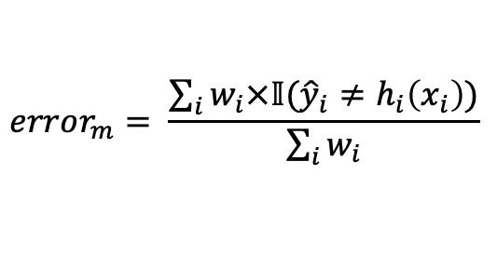
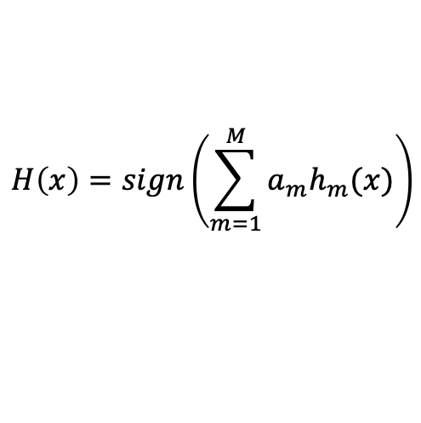

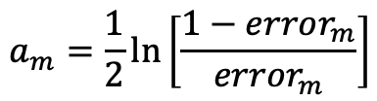
AdaBoost: enfocar los casos difíciles
06
AdaBoost aumenta el peso de observaciones mal clasificadas y combina aprendices según su desempeño.
Inicio
Pesos iguales
Árbol 1
Falla en 3 casos
Reponderar
Esos casos pesan más
Árbol 2
Se concentra en ellos
Voto final
Peso según calidad
Peso del modelo
Error del modelo
$$a_{m}=\frac{1}{2}\ln\left[\frac{1−error_{m}}{error_{m}}\right]$$
$$error_{m}= \frac{\sum_{i}{w_{i}×𝕀({\hat{y}}_{i}≠h_{i}\left(x_{i}\right))}}{\sum_{i}{w_{i}}}$$
Actualización de pesos
Modelo final
$$H\left(x\right)=sign\left(\sum_{m=1}^{M}{a_{m}h_{m}(x)}\right)$$
$$w_{i} ←w_{i}× exp⁡(−a_{m}y_{i}h_{m}\left(x_{i}\right))$$
Mayor error del árbol → menor influencia. Caso mal clasificado → mayor peso siguiente.
Modelos de Boosting
6/20

Slide 7
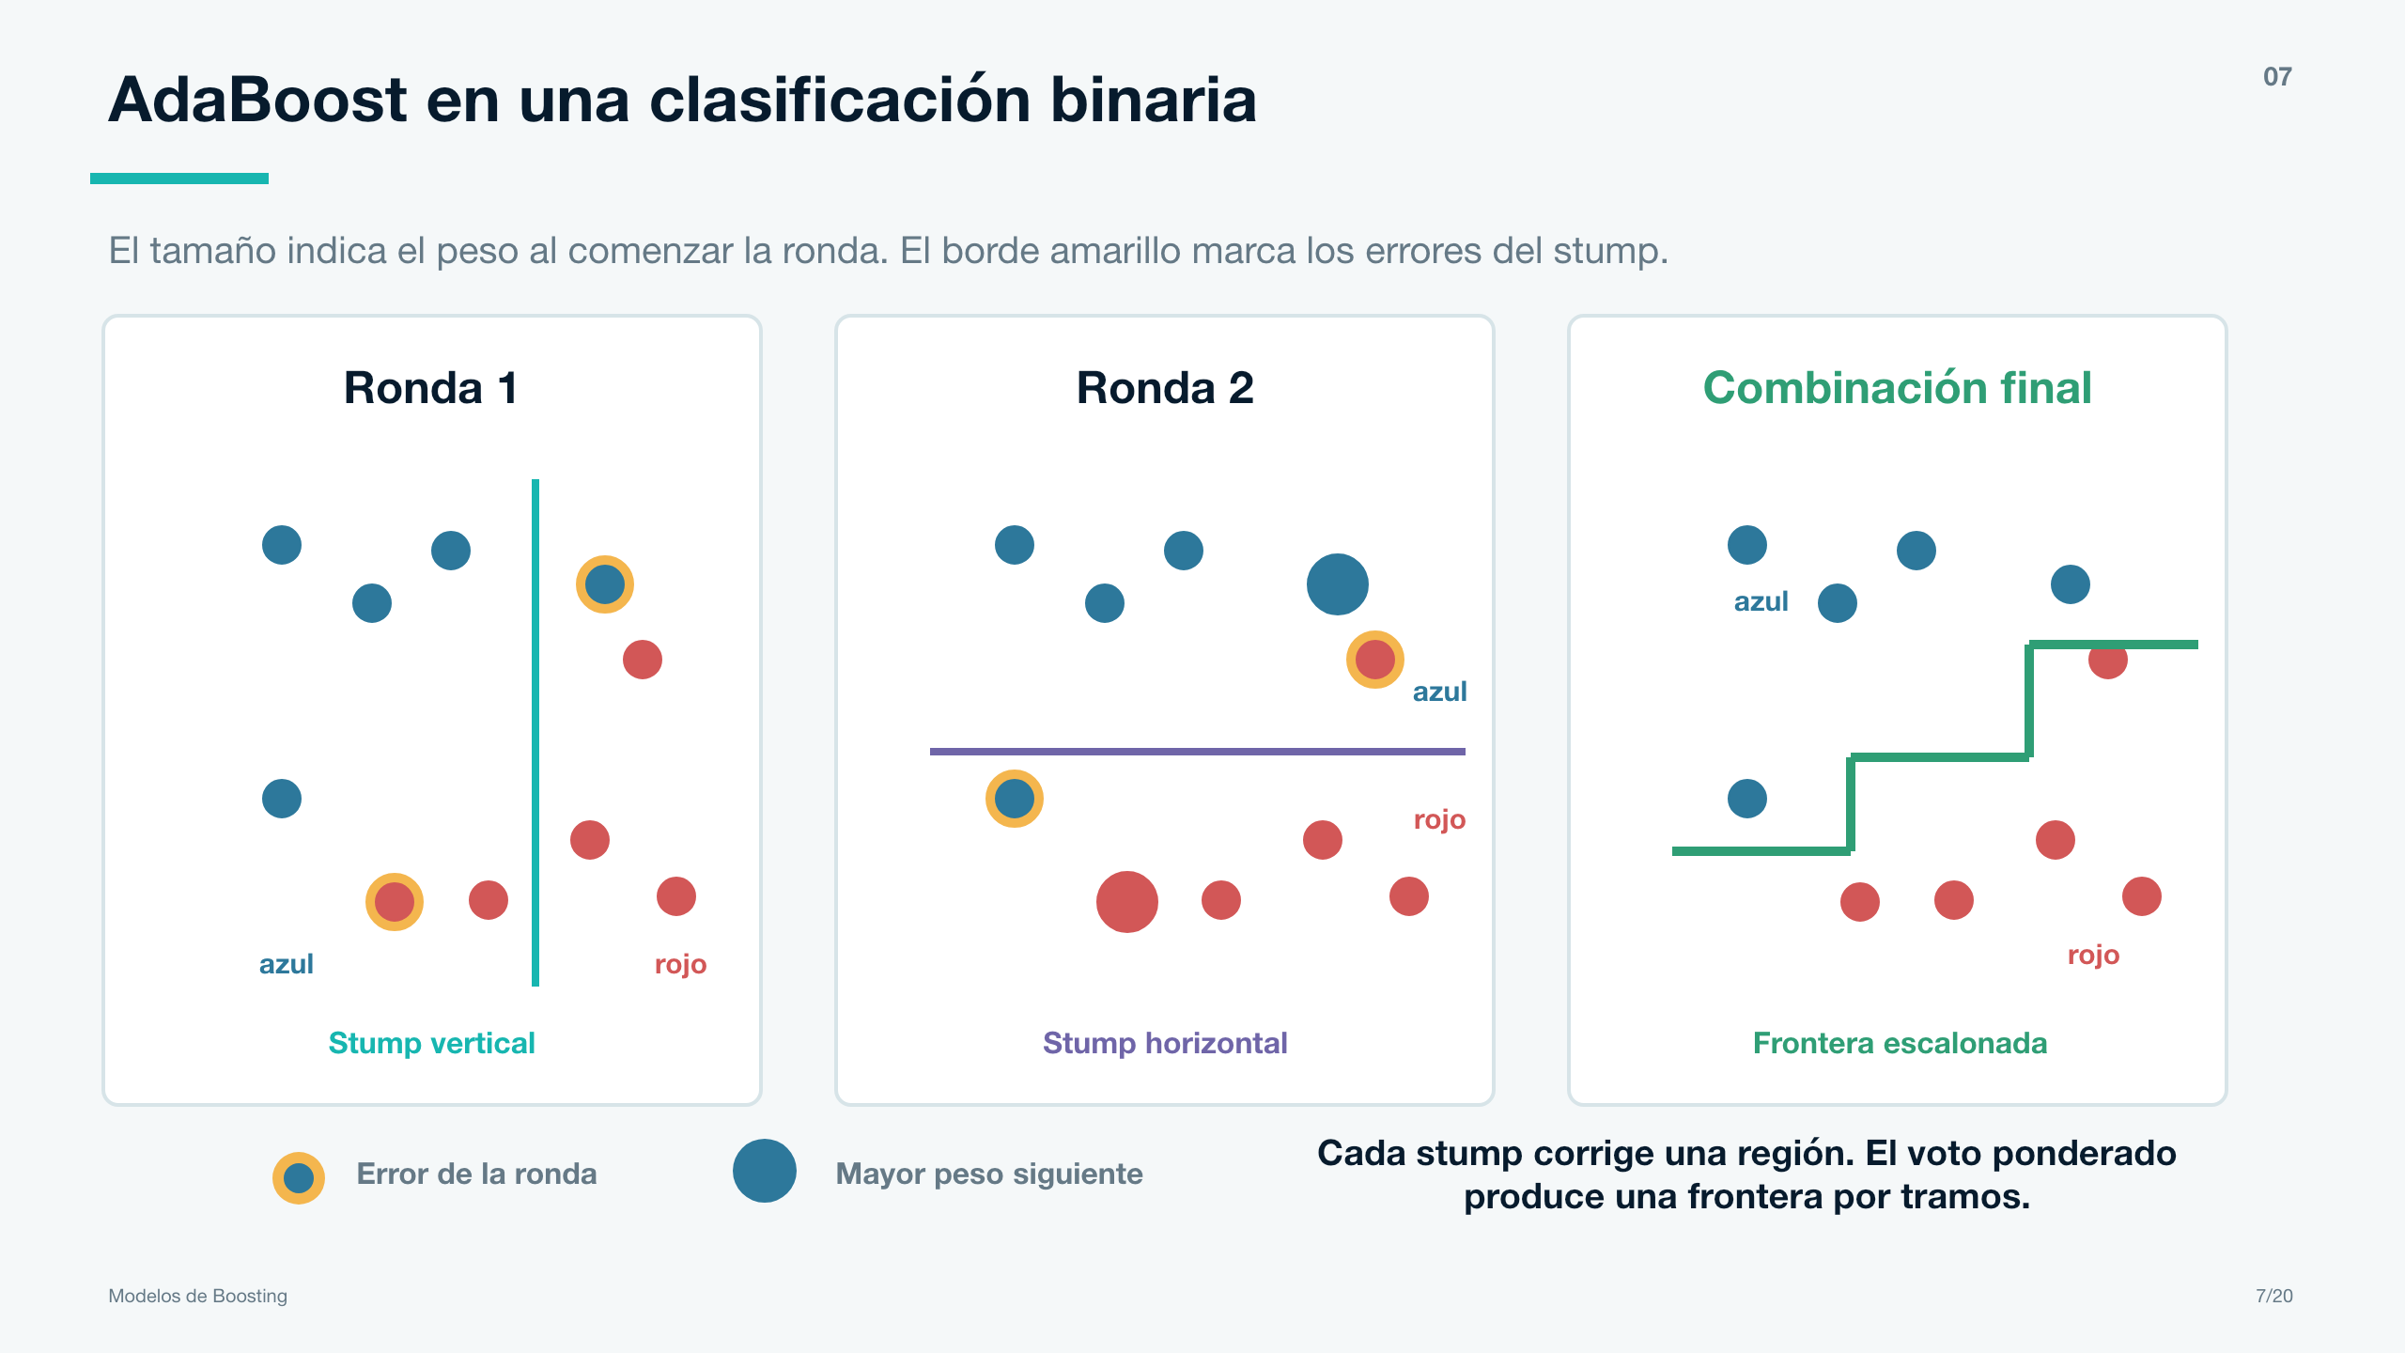

Slide 8
AdaBoost: ventajas y limitaciones
08
VENTAJAS
LIMITACIONES
Intuición clara y pocos hiperparámetros
Buen desempeño con aprendices muy simples
No exige escalar variables para árboles
Clasificación y regresión disponibles
Sensible a ruido y etiquetas incorrectas
Entrenamiento secuencial
Menor flexibilidad que variantes modernas
Úsalo como línea base fuerte cuando los datos están relativamente limpios.
Modelos de Boosting
8/20

Slide 9
Gradient Boosting: optimizar una pérdida
09
Cada árbol aproxima la dirección que más reduce la función de pérdida actual.
Fₘ(x) = Fₘ₋₁(x) + η · hₘ(x)
Pérdida
L(y, F)
Gradiente negativo
−∂L/∂F
Nuevo árbol
hₘ(x)
Modelo
actualizado
Con error cuadrático, el gradiente negativo coincide con los residuos.
Modelos de Boosting
9/20

Slide 10
Ejemplo: corregir residuos en regresión
10
Caso didáctico con pérdida cuadrática
Obs.
y
F₀
r₁ = y − F₀
Árbol 1
Predice r₁
η × corrección
A
12
10
+2
B
7
10
−3
C
11
10
+1
Nueva predicción
D
10
10
0
F₁(x) = 10 + η · h₁(x)
El siguiente árbol vuelve a estudiar lo que aún falta por explicar.
Modelos de Boosting
10/20

Slide 11
Las tres perillas fundamentales
11
PÉRDIDA
TASA η
COMPLEJIDAD
Define qué significa equivocarse
Controla el tamaño de cada paso
Limita lo que aprende cada árbol
Cuadrática, logística, absoluta
Menor η suele requerir más árboles
Profundidad, hojas, muestras mínimas
Más árboles + menor tasa de aprendizaje suele ser una combinación estable, pero aumenta el costo.
Modelos de Boosting
11/20

Slide 12
XGBoost: boosting regularizado y escalable
12
XGBoost convierte Gradient Boosting en un sistema optimizado para datos tabulares y producción.
Objetivo regularizado
Submuestreo de filas y columnas
XGBOOST
Gradientes de 1.er y 2.º orden
Tratamiento eficiente de dispersión
Objetivo = pérdida de entrenamiento + penalización por complejidad
Modelos de Boosting
12/20

Slide 13
LightGBM: eficiencia con histogramas
13
LightGBM busca entrenar rápido y escalar a muchas filas y variables.
Valores continuos
Bins del histograma
Buscar cortes
Árbol leaf-wise
Histogramas
Reducen memoria y costo de búsqueda
Leaf-wise
Expande la hoja con mayor ganancia
GOSS
Conserva gradientes grandes y muestrea pequeños
EFB
Agrupa variables dispersas casi excluyentes
Riesgo: el crecimiento leaf-wise puede sobreajustar datos pequeños si no se limita.
Modelos de Boosting
13/20

Slide 14
Cómo crecen los árboles
15
NIVEL POR NIVEL
HOJA POR HOJA
Expande un nivel completo
Expande la hoja con mayor ganancia
Raíz
Raíz
L
R
L
R
LL
LR
RL
RR
RL
RR
XGBoost suele crecer por nivel · LightGBM por hoja
Modelos de Boosting
15/20

Slide 15
Hiperparámetros que realmente mueven el resultado
16
FUNCIÓN
PARÁMETROS
EFECTO
Capacidad
n_estimators / iterations
Cantidad de etapas
Paso
learning_rate
Aporte de cada etapa
Árbol
max_depth / num_leaves
Complejidad e interacciones
Regularización
min_child_weight, min_data_in_leaf, l2
Evitar hojas frágiles
Aleatoriedad
subsample, colsample
Diversidad y menor sobreajuste
Ajusta con validación cruzada o early stopping. Conserva el test para la evaluación final.
Modelos de Boosting
16/20

Slide 16
Comparación de los cinco modelos
17
Modelo
Sello distintivo
Categorías
Velocidad
Riesgo principal
AdaBoost
Pondera casos difíciles
Codificar
Media
Ruido y outliers
Gradient Boosting
Gradiente de una pérdida
Codificar
Media-baja
Ajuste sensible
XGBoost
Regularización y sistema escalable
Depende de implementación
Alta
Complejidad de tuning
LightGBM
Histogramas y leaf-wise
Nativas
Muy alta
Overfit en datos pequeños
La mejor opción depende del tamaño, las categorías, el presupuesto de cómputo y la validación.
Modelos de Boosting
17/20

Slide 17
Aplicaciones en datos tabulares
18
1
RIESGO
2
DEMANDA
3
SALUD
Incumplimiento, fraude, churn
Ventas, energía, inventario
Riesgo clínico y priorización
4
MARKETING
5
OPERACIONES
6
PRECIOS
Propensión y respuesta
Fallas y mantenimiento
Valoración y revenue
Boosting destaca cuando hay relaciones no lineales, interacciones y datos estructurados heterogéneos.
Modelos de Boosting
18/20

Slide 18
Guía práctica de elección
19
Línea base simple
AdaBoost
Control didáctico
Gradient Boosting
Valida la hipótesis
¿Qué domina
tu problema?
Misma partición
Métrica adecuada
Tiempo y memoria
Estabilidad
Rendimiento general
XGBoost
Gran escala
LightGBM
Muchas categorías
CatBoost
Modelos de Boosting
19/20

Slide 19
Síntesis y comprobación
20
Tres ideas para llevar
Preguntas de repaso
1
Boosting aprende de forma secuencial.
¿Qué cambia entre AdaBoost y Gradient Boosting?
2
La pérdida define qué corrige cada etapa.
¿Por qué learning_rate y número de árboles interactúan?
3
Cada biblioteca prioriza un problema distinto.
¿Cuándo priorizarías LightGBM?
Siguiente paso: comparar los cinco modelos bajo el mismo pipeline, validación y presupuesto.
Modelos de Boosting
20/20

